Slide 1
第四章 OpenCV中的图像处理
主讲教师：阳诚砖
浙江财经大学信息管理与人工智能学院
邮箱：chengzhuanyang@zufe.edu.cn
2020年7月30日

Slide 2
4.1 直方图1—查找、绘制和分析
目标
学会 - 使用OpenCV和Numpy函数查找直方图 - 使用OpenCV和Matplotlib函数绘制直方图 - 你将看到以下函数：cv.calcHist()，np.histogram()等。
理论
那么直方图是什么？您可以将直方图视为图形或绘图，从而可以总体了解图像的强度分布。它是在X轴上具有像素值（不总是从0到255的范围），在Y轴上具有图像中相应像素数的图。

Slide 3
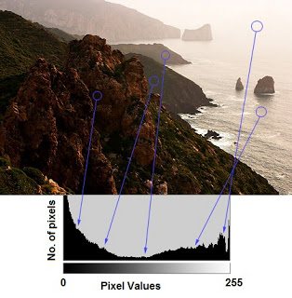
这只是理解图像的另一种方式。通过查看图像的直方图，您可以直观地了解该图像的对比度，亮度，强度分布等。当今几乎所有图像处理工具都提供直方图功能。以下是剑桥彩色网站的图片，我建议您访问该网站以获取更多详细信息。

Slide 4
您可以看到图像及其直方图。（请记住，此直方图是针对灰度图像而非彩色图像绘制的）。直方图的左侧区域显示图像中较暗像素的数量，而右侧区域则显示明亮像素的数量。从直方图中，您可以看到暗区域多于亮区域，而中间调的数量（中间值的像素值，例如127附近）则非常少。

Slide 5
寻找直方图
现在我们有了一个关于直方图的想法，我们可以研究如何找到它。OpenCV和Numpy都为此内置了功能。在使用这些功能之前，我们需要了解一些与直方图有关的术语。
BINS：上面的直方图显示每个像素值的像素数，即从0到255。即，您需要256个值来显示上面的直方图。但是考虑一下，如果您不需要分别找到所有像素值的像素数，而是找到像素值间隔中的像素数怎么办？ 例如，您需要找到介于0到15之间的像素数，然后找到16到31之间，…，240到255之间的像素数。只需要16个值即可表示直方图。这就是在OpenCV教程中有关直方图的示例中显示的内容。BINS由OpenCV文档中的histSize术语表示。
Notes:
因此，您要做的就是将整个直方图分成16个子部分，每个子部分的值就是其中所有像素数的总和。 每个子部分都称为“ BIN”。在第一种情况下，bin的数量为256个（每个像素一个），而在第二种情况下，bin的数量仅为16个。

Slide 6
DIMS：这是我们为其收集数据的参数的数量。在这种情况下，我们仅收集关于强度值的一件事的数据。所以这里是1。
RANGE：这是您要测量的强度值的范围。通常，它是[0,256]，即所有强度值。

Slide 7
1. OpenCV中的直方图计算
因此，现在我们使用cv.calcHist()函数查找直方图。让我们熟悉一下该函数及其参数：
images：它是uint8或float32类型的源图像。它应该放在方括号中，即“ [img]”。
channels：也以方括号给出。它是我们计算直方图的通道的索引。例如，如果输入为灰度图像，则其值为[0]。对于彩色图像，您可以传递[0]，[1]或[2]分别计算蓝色，绿色或红色通道的直方图。

Slide 8
mask：图像掩码。为了找到完整图像的直方图，将其指定为“无”。但是，如果要查找图像特定区域的直方图，则必须为此创建一个掩码图像并将其作为掩码。
histSize：这表示我们的BIN计数。需要放在方括号中。对于全尺寸，我们通过[256]。
ranges：这是我们的RANGE。通常为[0,256]。

Slide 9
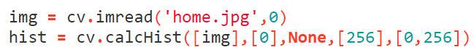
因此，让我们从示例图像开始。只需以灰度模式加载图像并找到其完整直方图即可。
hist是256x1的数组，每个值对应于该图像中具有相应像素值的像素数。

Slide 10
2. numpy的直方图计算
Numpy还为您提供了一个函数np.histogram()。因此，除了calcHist()函数外，您可以尝试下面的代码：
hist与我们之前计算的相同。但是bin将具有257个元素，因为Numpy计算出bin的范围为0-0.99、1-1.99、2-2.99等。因此最终范围为255-255.99。为了表示这一点，他们还在最后添加了256。但是我们不需要256。最多255就足够了。

Slide 11
另外 Numpy还有另一个函数np.bincount()，它比np.histogram()快10倍左右。因此，对于一维直方图，您可以更好地尝试一下。不要忘记在np.bincount中设置minlength = 256。例如，hist = np.bincount(img.ravel()，minlength = 256)。
注意 OpenCV函数比np.histogram()快大约40倍。因此，尽可能使用OpenCV函数。

Slide 12
绘制直方图
有两种方法 1. 简短的方法：使用Matplotlib绘图功能； 2. 稍长的方法：使用OpenCV绘图功能。
1. 使用Matplotlib
Matplotlib带有直方图绘图功能：matplotlib.pyplot.hist() 它直接找到直方图并将其绘制。您无需使用calcHist()或np.histogram()函数来查找直方图。请参见下面的代码：
Notes:
现在我们应该绘制直方图，但是怎么绘制？

Slide 13
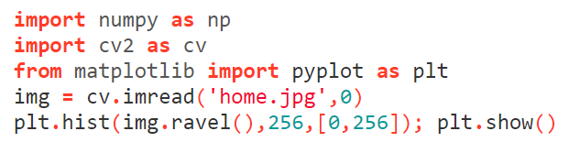
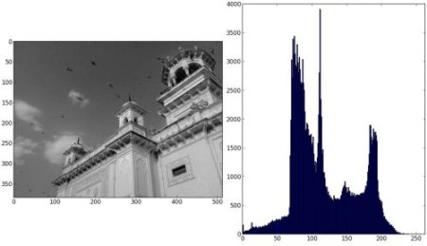
你将得到如下的结果：

Slide 14
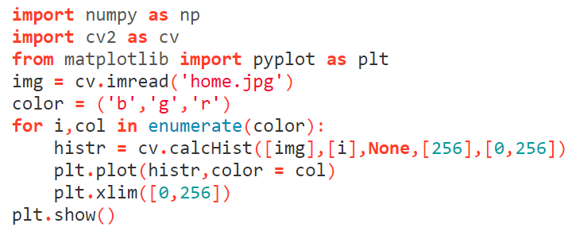
或者，您可以使用matplotlib的法线图，这对于BGR图是很好的。为此，您需要首先找到直方图数据。试试下面的代码：

Slide 15
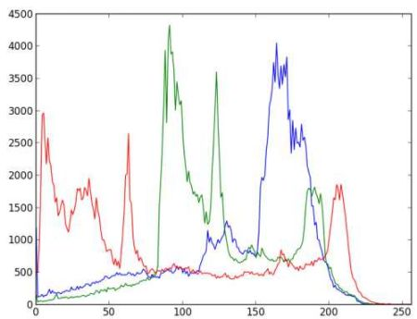
结果：
Notes:
您可以从上图中得出，蓝色在图像中具有一些高值域（显然这应该是由于天空）。

Slide 16
2. 使用 OpenCV
在这里您可以调整直方图的值及其bin值，使其看起来像x，y坐标，以便您可以使用cv.line()或cv.polyline()函数绘制它以生成与上述相同的图像。OpenCV-Python2官方示例已经提供了此功能。检查示例/python/hist.py中的代码。
掩码的应用

Slide 17
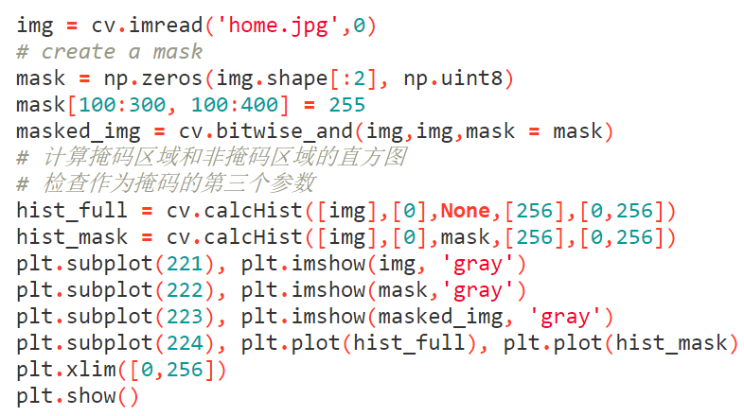
我们使用了cv.calcHist()来查找整个图像的直方图。如果你想找到图像某些区域的直方图呢?只需创建一个掩码图像，在你要找到直方图为白色，否则黑色。然后把这个作为掩码传递。

Slide 18
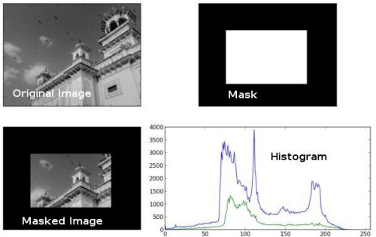
查看结果。在直方图中，蓝线表示完整图像的直方图，绿线表示掩码区域的直方图。

Slide 19
附加资源
Cambridge in Color website：http://www.cambridgeincolour.com/tutorials/histograms1.htm

Slide 20
4.2 直方图2—直方图均衡
目标
在本节中, - 我们将学习直方图均衡化的概念,并利用它来提高图像的对比度。
理论
考虑这样一个图像，它的像素值仅局限于某个特定的值范围。例如，较亮的图像将把所有像素限制在高值上。但是一幅好的图像会有来自图像所有区域的像素。因此，您需要将这个直方图拉伸到两端(如下图所示，来自wikipedia)，这就是直方图均衡化的作用(简单来说)。这通常会提高图像的对比度。

Slide 21
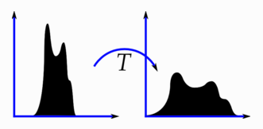
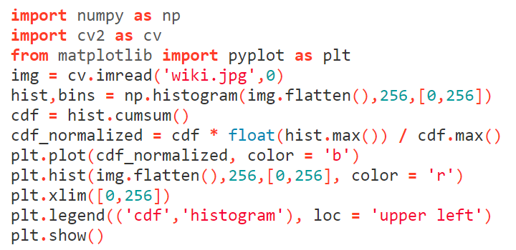
Notes:
我建议您阅读直方图均衡化上的Wikipedia页面，以获取有关它的更多详细信息。它很好地解释了示例，使您在阅读完之后几乎可以理解所有内容。相反，在这里我们将看到其Numpy实现。之后，我们将看到OpenCV功能。

Slide 22
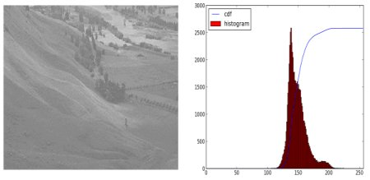

Slide 23
你可以看到直方图位于较亮的区域。我们需要全频谱。为此，我们需要一个转换函数，将亮区域的输入像素映射到整个区域的输出像素。这就是直方图均衡化的作用。
现在我们找到最小的直方图值(不包括0)，并应用wiki页面中给出的直方图均衡化方程。但我在这里用过，来自Numpy的掩码数组概念数组。对于掩码数组，所有操作都在非掩码元素上执行。您可以从Numpy文档中了解更多关于掩码数组的信息。

Slide 24
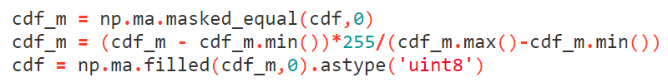
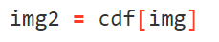
现在我们有了查找表，该表为我们提供了有关每个输入像素值的输出像素值是什么的信息。因此，我们仅应用变换。
现在，我们像以前一样计算其直方图和cdf（您这样做），结果如下所示：

Slide 25
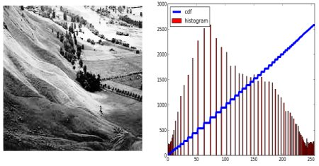

Slide 26
另一个重要的特征是，即使图像是一个较暗的图像(而不是我们使用的一个较亮的图像)，经过均衡后，我们将得到几乎相同的图像。因此，这是作为一个“参考工具”，使所有的图像具有相同的照明条件。这在很多情况下都很有用。例如，在人脸识别中，在对人脸数据进行训练之前，对人脸图像进行直方图均衡化处理，使其具有相同的光照条件。

Slide 27
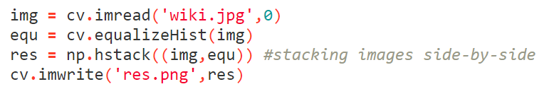
OpenCV中的直方图均衡
OpenCV具有执行此操作的功能cv.equalizeHist（）。它的输入只是灰度图像，输出是我们的直方图均衡图像。 下面是一个简单的代码片段，显示了它与我们使用的同一图像的用法：

Slide 28
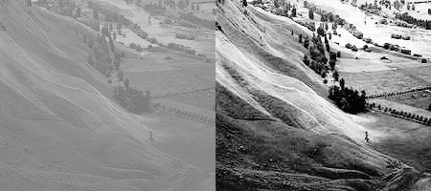
因此，现在您可以在不同的光照条件下拍摄不同的图像，对其进行均衡并检查结果。
当图像的直方图限制在特定区域时，直方图均衡化效果很好。在直方图覆盖较大区域（即同时存在亮像素和暗像素）的强度变化较大的地方，效果不好。

Slide 29
CLAHE（对比度受限的自适应直方图均衡）
我们刚刚看到的第一个直方图均衡化考虑了图像的整体对比度。在许多情况下，这不是一个好主意。例如，下图显示了输入图像及其在全局直方图均衡后的结果。

Slide 30
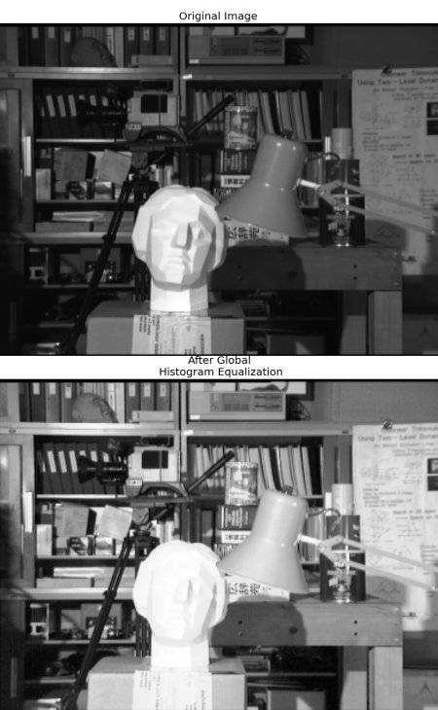

Slide 31
直方图均衡后，背景对比度确实得到了改善。但是在两个图像中比较雕像的脸。由于亮度过高，我们在那里丢失了大多数信息。这是因为它的直方图不像我们在前面的案例中所看到的那样局限于特定区域（尝试绘制输入图像的直方图，您将获得更多的直觉）。
因此，为了解决这个问题，使用了自适应直方图均衡。在这种情况下，图像被分成称为“tiles”的小块（在OpenCV中，tileSize默认为8x8）。然后，像往常一样对这些块中的每一个进行直方图均衡。因此，在较小的区域中，直方图将限制在一个较小的区域中（除非存在噪声）。

Slide 32
如果有噪音，它将被放大。为了避免这种情况，应用了对比度限制。如果任何直方图bin超出指定的对比度限制（在OpenCV中默认为40），则在应用直方图均衡之前，将这些像素裁剪并均匀地分布到其他bin。均衡后，要消除图块边界中的伪影，请应用双线性插值。
下面的代码片段显示了如何在OpenCV中应用CLAHE：

Slide 33
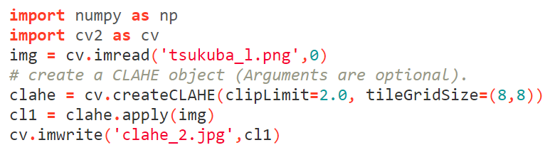
查看下面的结果，并将其与上面的结果进行比较，尤其是雕像区域：

Slide 34
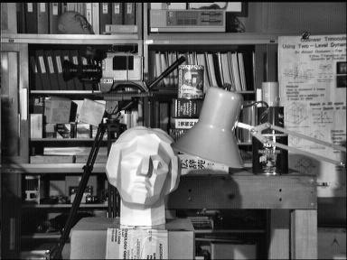

Slide 35
附加资源
Wikipedia page on Histogram Equalization：http://en.wikipedia.org/wiki/Histogram_equalization
Masked Arrays in Numpy：http://docs.scipy.org/doc/numpy/reference/maskedarray.html)
有关对比度调整的问题：`
如何在C中的OpenCV中调整对比度？ http://stackoverflow.com/questions/10549245/how-can-i-adjust-contrast-in-opencv-in-c
如何使用opencv均衡图像的对比度和亮度？http://stackoverflow.com/questions/10561222/how-do-i-equalize-contrast-brightness-of-images-using-opencv)

Slide 36
4.3 直方图3—二维直方图
目标
在本章中，我们将学习查找和绘制2D直方图。这将在以后的章节中有所帮助。
介绍
在第一篇文章中，我们计算并绘制了一维直方图。之所以称为一维，是因为我们仅考虑一个特征，即像素的灰度强度值。 但是在二维直方图中，您要考虑两个特征。 通常，它用于查找颜色直方图，其中两个特征是每个像素的色相和饱和度值。

Slide 37
OpenCV中的二维直方图
它非常简单，并且使用相同的函数cv.calcHist()进行计算。 对于颜色直方图，我们需要将图像从BGR转换为HSV。（请记住，对于一维直方图，我们从BGR转换为灰度）。对于二维直方图，其参数将进行如下修改：
channel = [0,1]，因为我们需要同时处理H和S平面。
bins = [180,256] 对于H平面为180，对于S平面为256。
range = [0,180,0,256] 色相值介于0和180之间，饱和度介于0和256之间。
Notes:
已经有一个python示例（samples / python / color_histogram.py）用于查找颜色直方图。 我们将尝试了解如何创建这种颜色直方图，这对于理解诸如直方图反向投影之类的更多主题将很有用。

Slide 38
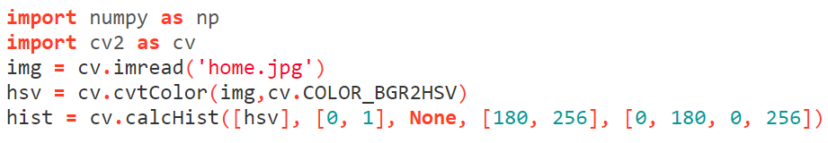

Slide 39
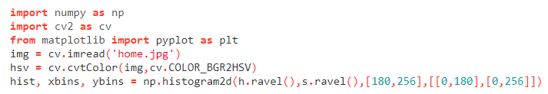
Numpy中的二维直方图
Numpy还为此提供了一个特定的函数:np.histogram2d()。(记住，对于一维直方图我们使用了np.histogram())。
第一个参数是H平面，第二个是S平面，第三个是每个箱子的数量，第四个是它们的范围。

Slide 40
绘制二维直方图
方法1：使用 cv.imshow()
我们得到的结果是尺寸为80x256的二维数组。因此，可以使用cv.imshow()函数像平常一样显示它们。它将是一幅灰度图像，除非您知道不同颜色的色相值，否则不会对其中的颜色有太多了解。
方法2：使用Matplotlib
我们可以使用matplotlib.pyplot.imshow()函数绘制具有不同颜色图的2D直方图。它使我们对不同的像素密度有了更好的了解。但是，除非您知道不同颜色的色相值，否则乍一看并不能使我们知道到底是什么颜色。它简单而更好。
Notes:
现在我们可以检查如何绘制这个颜色直方图。

Slide 41
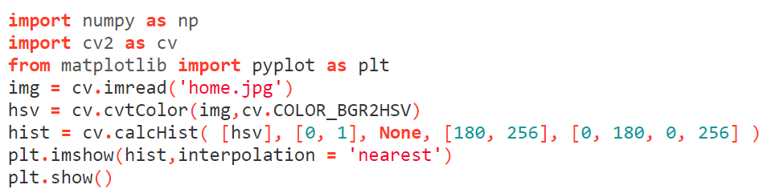
注意 使用此功能时，请记住，插值法应采用最近邻以获得更好的结果。
考虑下面的代码：

Slide 42
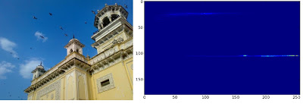
下面是输入图像及其颜色直方图。X轴显示S值，Y轴显示色相。

Slide 43
在直方图中，您可以在H = 100和S = 200附近看到一些较高的值。它对应于天空的蓝色。同样，在H = 25和S = 100附近可以看到另一个峰值。它对应于宫殿的黄色。您可以使用GIMP等任何图像编辑工具进行验证。

Slide 44
4.4 傅里叶变换
目标
在本节中，我们将学习 - 使用OpenCV查找图像的傅立叶变换 - 利用Numpy中可用的FFT函数 - 傅立叶变换的某些应用程序 - 我们将看到以下函数：cv.dft()，cv.idft()等。
理论
傅立叶变换用于分析各种滤波器的频率特性。对于图像，使用2D离散傅里叶变换(DFT)查找频域。一种称为快速傅立叶变换(FFT)的快速算法用于DFT的计算。

Slide 45
对于正弦信号x(t)=Asin(2πft)，我们可以说f是信号的频率，如果采用其频域，则可以看到f的尖峰。如果对信号进行采样以形成离散信号，我们将获得相同的频域，但是在[−π，π]或[0,2π]范围内（对于N点DFT为[0，N]）是周期性的。您可以将图像视为在两个方向上采样的信号。因此，在X和Y方向都进行傅立叶变换，可以得到图像的频率表示。
更直观地说，对于正弦信号，如果幅度在短时间内变化如此之快，则可以说它是高频信号。如果变化缓慢，则为低频信号。您可以将相同的想法扩展到图像。图像中的振幅在哪里急剧变化？在边缘点或噪声。因此，可以说边缘和噪声是图像中的高频内容。如果幅度没有太大变化，则它是低频分量。

Slide 46
Numpy中的傅里叶变换
首先，我们将看到如何使用Numpy查找傅立叶变换。Numpy具有FFT软件包来执行此操作。np.fft.fft2()为我们提供了频率转换，它将是一个复杂的数组。它的第一个参数是输入图像，即灰度图像。第二个参数是可选的，它决定输出数组的大小。如果它大于输入图像的大小，则在计算FFT之前用零填充输入图像。如果小于输入图像，将裁切输入图像。如果未传递任何参数，则输出数组的大小将与输入的大小相同。
现在，一旦获得结果，零频率分量（DC分量）将位于左上角。如果要使其居中，则需要在两个方向上将结果都移动N/2。只需通过函数np.fft.fftshift()即可完成。（它更容易分析）。找到频率变换后，就可以找到幅度谱。
Notes:
现在，我们将看到如何找到傅立叶变换。

Slide 47
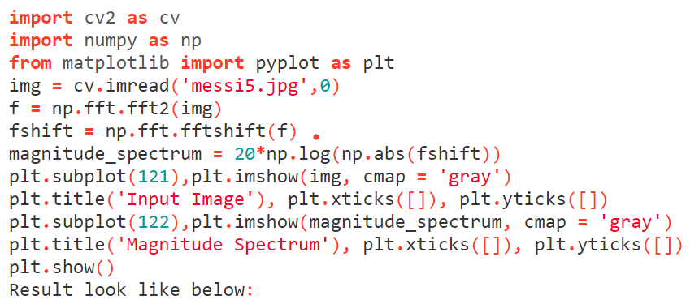

Slide 48
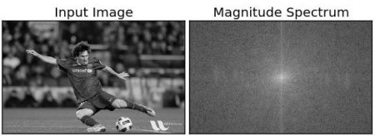
结果看起来像下面这样:

Slide 49
您可以在中心看到更多白色区域，这表明低频内容更多。
因此，您发现了频率变换现在，您可以在频域中进行一些操作，例如高通滤波和重建图像，即找到逆DFT。为此，您只需用尺寸为60x60的矩形窗口遮罩即可消除低频。然后，使用np.fft.ifftshift()应用反向移位，以使DC分量再次出现在左上角。然后使用np.ifft2()函数找到逆FFT。同样，结果将是一个复数。您可以采用其绝对值。

Slide 50
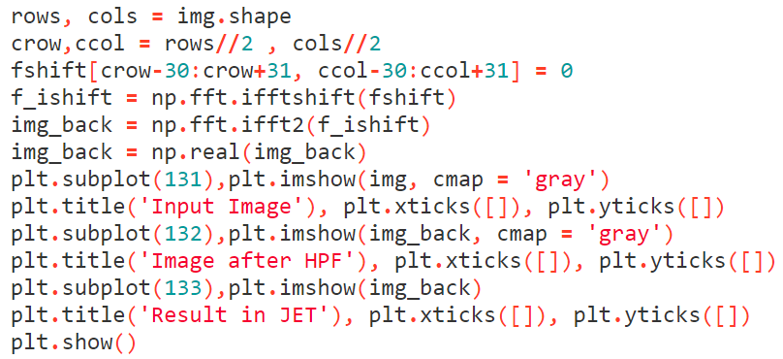

Slide 51
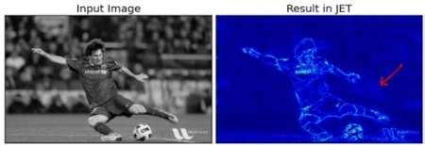
结果看起来像下面这样：

Slide 52
结果表明高通滤波是边缘检测操作。这就是我们在“图像渐变”一章中看到的。这也表明大多数图像数据都存在于频谱的低频区域。无论如何，我们已经看到了如何在Numpy中找到DFT，IDFT等。
现在，让我们看看如何在OpenCV中进行操作。如果您仔细观察结果，尤其是最后一张JET颜色的图像，您会看到一些伪像（我用红色箭头标记的一个实例）。它在那里显示出一些波纹状结构，称为**振铃效应**。这是由我们用于遮罩的矩形窗口引起的。此掩码转换为正弦形状，从而导致此问题。因此，矩形窗口不用于过滤。更好的选择是高斯窗口。

Slide 53
OpenCV中的傅里叶变换
OpenCV为此提供了cv.dft()和cv.idft()函数。它返回与前一个相同的结果，但是有两个通道。第一个通道是结果的实部，第二个通道是结果的虚部。输入图像首先应转换为np.float32。
我们来看看怎么做。

Slide 54
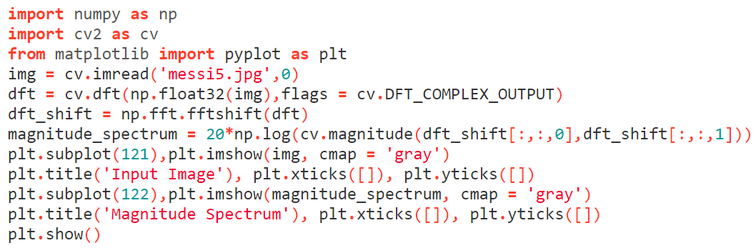

Slide 55
注意 您还可以使用cv.cartToPolar()，它在单个镜头中同时返回幅值和相位。
现在我们要做DFT的逆变换。在上一节中，我们创建了一个HPF，这次我们将看到如何删除图像中的高频内容，即我们将LPF应用到图像中。它实际上模糊了图像。为此，我们首先创建一个高值(1)在低频部分，即我们过滤低频内容，0在高频区。

Slide 56
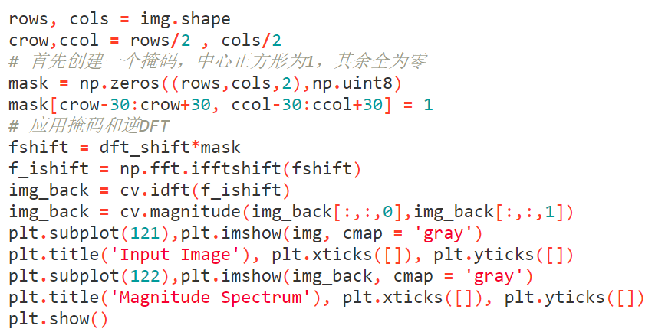

Slide 57
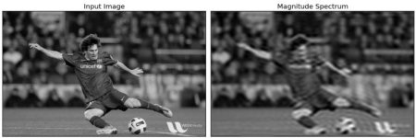
看看结果：
注意 通常，OpenCV函数cv.dft()和cv.idft()比Numpy函数更快。但是Numpy函数更容易使用。

Slide 58
附加资源
1.傅里叶变换的直观解释：http://cns-alumni.bu.edu/~slehar/fourier/fourier.html by Steven Lehar
2. 傅里叶变换：http://homepages.inf.ed.ac.uk/rbf/HIPR2/fourier.htm at HIPR
3. 图像中的频率域指什么？http://dsp.stackexchange.com/q/1637/818

Slide 59
4.5 模板匹配
目标
在本章中，您将学习 - 使用模板匹配在图像中查找对象 - 你将看到以下功能：cv.matchTemplate()，cv.minMaxLoc()。
理论
模板匹配是一种用于在较大图像中搜索和查找模板图像位置的方法。为此，OpenCV带有一个函数cv.matchTemplate()。 它只是将模板图​​像滑动到输入图像上（就像在2D卷积中一样），然后在模板图像下比较模板和输入图像的拼图。

Slide 60
OpenCV中实现了几种比较方法。它返回一个灰度图像，其中每个像素表示该像素的邻域与模板匹配的程度。
如果输入图像的大小为(WxH)，而模板图像的大小为(wxh)，则输出图像的大小将为(W-w + 1，H-h + 1)。得到结果后，可以使用cv.minMaxLoc()函数查找最大/最小值在哪。将其作为矩形的左上角，并以(w，h)作为矩形的宽度和高度。该矩形是您模板的区域。
注意 如果使用**cv.TM_SQDIFF**作为比较方法，则最小值提供最佳匹配。

Slide 61
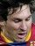
OpenCV中的模板匹配
作为示例，我们将在梅西的照片中搜索他的脸。所以我创建了一个模板，如下所示：
我们将尝试所有比较方法，以便我们可以看到它们的结果如何：

Slide 62
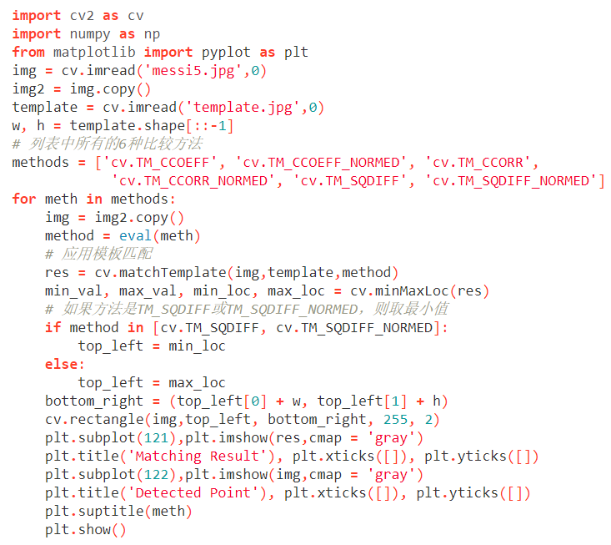

Slide 63
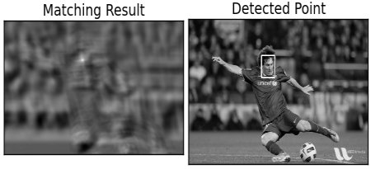
查看以下结果：
cv.TM_CCOEFF

Slide 64
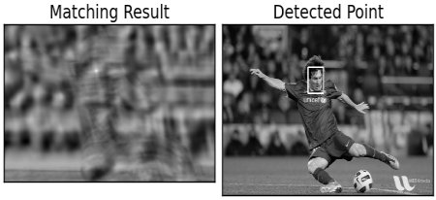
cv.TM_CCOEFF_NORMED

Slide 65
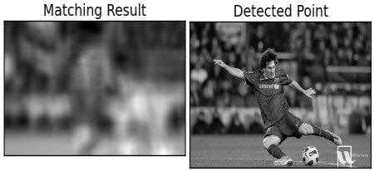
cv.TM_CCORR

Slide 66
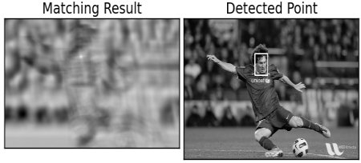
cv.TM_CCORR_NORMED

Slide 67
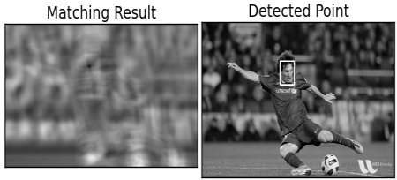
cv.TM_SQDIFF

Slide 68
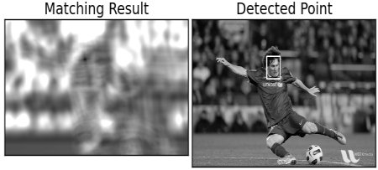
cv.TM_SQDIFF_NORMED
Notes:
您会看到，使用**cv.TM_CCORR**的结果并不理想。

Slide 69
多对象的模板匹配
在上一节中，我们在图像中搜索了梅西的脸，该脸在图像中仅出现一次。假设您正在搜索具有多次出现的对象，则cv.minMaxLoc()不会为您提供所有位置。在这种情况下，我们将使用阈值化。因此，在此示例中，我们将使用著名游戏Mario的屏幕截图，并在其中找到硬币。

Slide 70
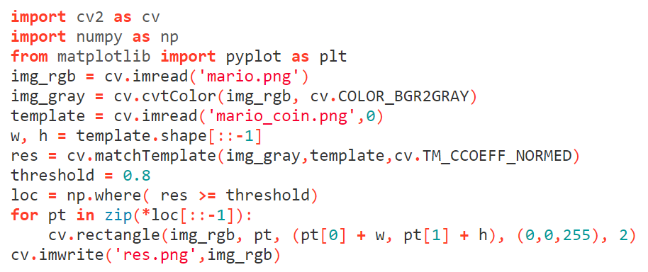

Slide 71
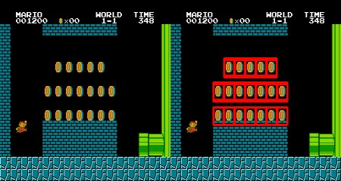
结果:

Slide 72
4.6 霍夫变换
霍夫线变换
目标：我们将了解霍夫变换的概念。 - 我们将看到如何使用它来检测图像中的线条。 - 我们将看到以下函数：cv.HoughLines()，cv.HoughLinesP()。
理论：如果可以用数学形式表示形状，则霍夫变换是一种检测任何形状的流行技术。即使形状有些破损或变形，也可以检测出形状。我们将看到它如何作用于一条线。

Slide 73
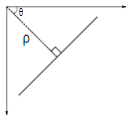
一条线可以表示为y=mx+c或以参数形式表示为ρ=xcosθ+ysinθ，其中ρ是从原点到该线的垂直距离，而θ是由该垂直线和水平轴形成的角度以逆时针方向测量（该方向随您如何表示坐标系而变化。此表示形式在OpenCV中使用）。查看下面的图片：

Slide 74
因此，如果线在原点下方通过，则它将具有正的ρ且角度小于180。如果线在原点上方，则将角度取为小于180，而不是大于180的角度。ρ取负值。任何垂直线将具有0度，水平线将具有90度。
现在，让我们看一下霍夫变换如何处理线条。任何一条线都可以用(ρ，θ)这两个术语表示。因此，首先创建2D数组或累加器（以保存两个参数的值），并将其初始设置为0。让行表示ρ，列表示θ。阵列的大小取决于所需的精度。假设您希望角度的精度为1度，则需要180列。对于ρ，最大距离可能是图像的对角线长度。因此，以一个像素精度为准，行数可以是图像的对角线长度。

Slide 75
考虑一个100x100的图像，中间有一条水平线。取直线的第一点。您知道它的(x，y)值。现在在线性方程式中，将值θ= 0,1,2，..... 180放进去，然后检查得到ρ。对于每对(ρ，θ)，在累加器中对应的(ρ，θ)单元格将值增加1。所以现在在累加器中，单元格(50,90)= 1以及其他一些单元格。
现在，对行的第二个点。执行与上述相同的操作。递增(ρ，θ)对应的单元格中的值。这次，单元格(50,90)=2。实际上，您正在对(ρ，θ)值进行投票。您对线路上的每个点都继续执行此过程。在每个点上，单元格(50,90)都会增加或投票，而其他单元格可能会或可能不会投票。这样一来，最后，单元格(50,90)的投票数将最高。因此，如果您在累加器中搜索最大票数，则将获得(50,90)值，该值表示该图像中的一条线与原点的距离为50，角度为90度。在下面的动画中很好地显示了该图片(图片提供：Amos Storkey)

Slide 76
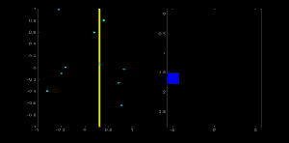
这就是霍夫变换对线条的工作方式。它很简单，也许您可​​以自己使用Numpy来实现它。下图显示了累加器。某些位置的亮点表示它们是图像中可能的线条的参数。（图片由维基百科提供）

Slide 77
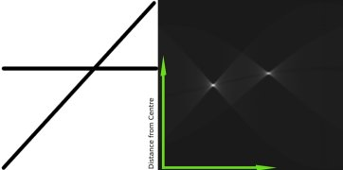

Slide 78
OpenCV中的霍夫曼变换
上面说明的所有内容都封装在OpenCV函数cv.HoughLines()中。它只是返回一个：math:(rho，theta)值的数组。ρ以像素为单位，θ以弧度为单位。第一个参数，输入图像应该是二进制图像，因此在应用霍夫变换之前，请应用阈值或使用Canny边缘检测。第二和第三参数分别是ρ和θ精度。第四个参数是阈值，这意味着应该将其视为行的最低投票。请记住，票数取决于线上的点数。因此，它表示应检测到的最小线长。

Slide 79
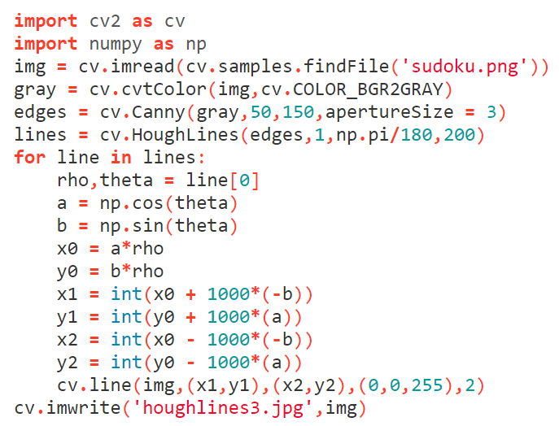

Slide 80
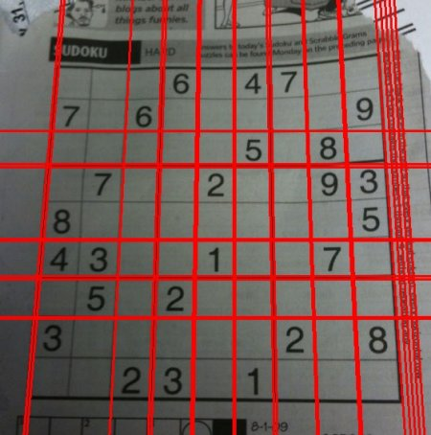
检查下面的结果：

Slide 81
概率霍夫变换
在霍夫变换中，您可以看到，即使对于带有两个参数的行，也需要大量计算。概率霍夫变换是我们看到的霍夫变换的优化。它没有考虑所有要点。取而代之的是，它仅采用随机的点子集，足以进行线检测。只是我们必须降低阈值。参见下图，比较了霍夫空间中的霍夫变换和概率霍夫变换。（图片提供：Franck Bettinger的主页）

Slide 82
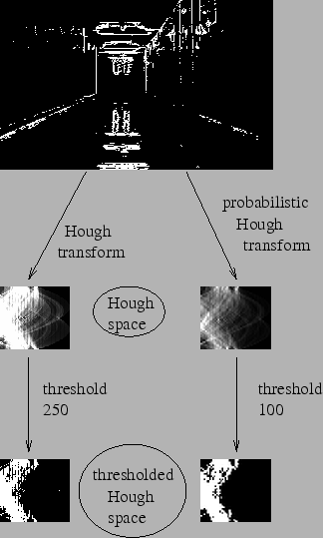
OpenCV的实现基于Matas,J.和Galambos,C.和Kittler, J.V.使用渐进概率霍夫变换对行进行的稳健检测[145]。使用的函数是cv.HoughLinesP()。它有两个新的论点。 - minLineLength - 最小行长。小于此长度的线段将被拒绝。 - maxLineGap - 线段之间允许将它们视为一条线的最大间隙。

Slide 83
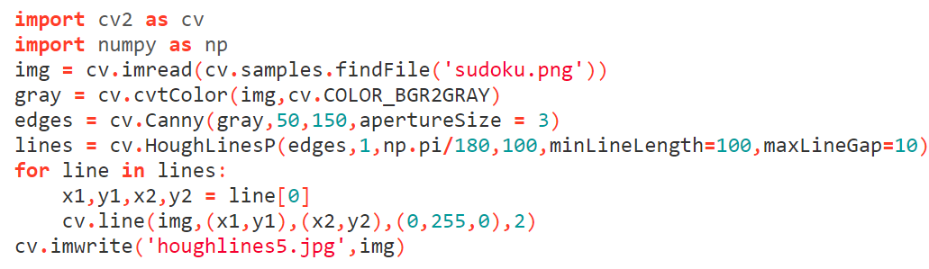
最好的是，它直接返回行的两个端点。在以前的情况下，您仅获得线的参数，并且必须找到所有点。在这里，一切都是直接而简单的。

Slide 84
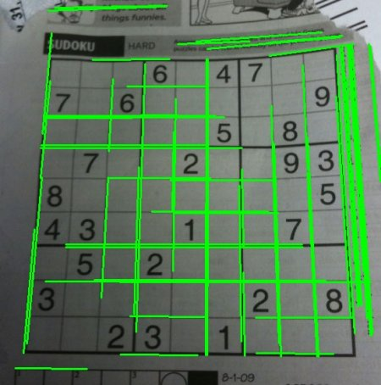
看到如下结果：

Slide 85
霍夫圈变换
目标：我们将学习使用霍夫变换来查找图像中的圆。 - 我们将看到以下函数：cv.HoughCircles()。
理论：圆在数学上表示为(x−x_{center})²+(y−y_{center})²=r²，其中(x_{center},y_{center})是圆的中心，r是圆的半径。从等式中，我们可以看到我们有3个参数，因此我们需要3D累加器进行霍夫变换，这将非常低效。因此，OpenCV使用更加技巧性的方法，即使用边缘的梯度信息的Hough梯度方法。

Slide 86
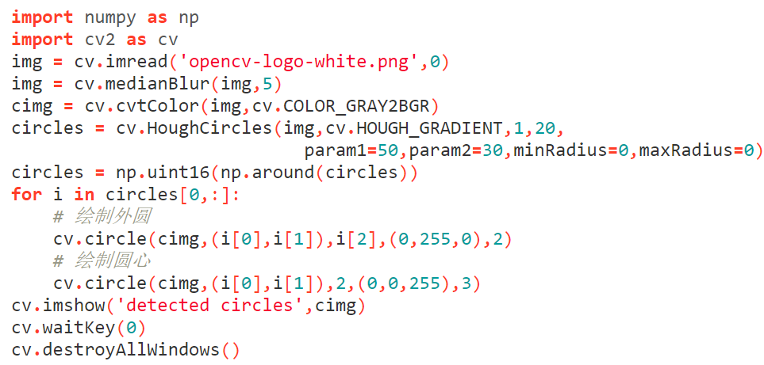
我们在这里使用的函数是cv.HoughCircles()。它有很多参数，这些参数在文档中有很好的解释。因此，我们直接转到代码。

Slide 87
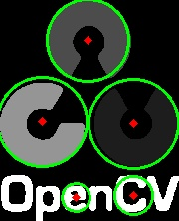
结果如下：

Slide 88
4.7 图像分割与分水岭算法
目标：在本章中， - 我们将学习使用分水岭算法实现基于标记的图像分割 - 我们将看到：cv.watershed()。
理论：任何灰度图像都可以看作是一个地形表面，其中高强度表示山峰，低强度表示山谷。你开始用不同颜色的水(标签)填充每个孤立的山谷(局部最小值)。随着水位的上升，根据附近的山峰(坡度)，来自不同山谷的水明显会开始合并，颜色也不同。为了避免这种情况，你要在水融合的地方建造屏障。你继续填满水，建造障碍，直到所有的山峰都在水下。然后你创建的屏障将返回你的分割结果。这就是Watershed背后的“思想”。
Notes:
你可以访问Watershed的CMM网页，了解它与一些动画的帮助。

Slide 89
但是这种方法会由于图像中的噪声或其他不规则性而产生过度分割的结果。因此OpenCV实现了一个基于标记的分水岭算法，你可以指定哪些是要合并的山谷点，哪些不是。这是一个交互式的图像分割。
我们所做的是给我们知道的对象赋予不同的标签。用一种颜色(或强度)标记我们确定为前景或对象的区域，用另一种颜色标记我们确定为背景或非对象的区域，最后用0标记我们不确定的区域。这是我们的标记。然后应用分水岭算法。然后我们的标记将使用我们给出的标签进行更新，对象的边界值将为-1。

Slide 90

代码
下面我们将看到一个有关如何使用距离变换和分水岭来分割相互接触的对象的示例。
考虑下面的硬币图像，硬币彼此接触。即使你设置阈值，它也会彼此接触。

Slide 91

我们先从寻找硬币的近似估计开始。因此，我们可以使用Otsu的二值化。

Slide 92


Slide 93
现在我们需要去除图像中的任何白点噪声。为此，我们可以使用形态学扩张。要去除对象中的任何小孔，我们可以使用形态学侵蚀。因此，现在我们可以确定，靠近对象中心的区域是前景，而离对象中心很远的区域是背景。我们不确定的唯一区域是硬币的边界区域。
因此，我们需要提取我们可确定为硬币的区域。侵蚀会去除边界像素。因此，无论剩余多少，我们都可以肯定它是硬币。如果物体彼此不接触，那将起作用。但是，由于它们彼此接触，因此另一个好选择是找到距离变换并应用适当的阈值。接下来，我们需要找到我们确定它们不是硬币的区域。为此，我们扩张了结果。膨胀将对象边界增加到背景。这样，由于边界区域已删除，因此我们可以确保结果中背景中的任何区域实际上都是背景。参见下图。

Slide 94


Slide 95

剩下的区域是我们不知道的区域，无论是硬币还是背景。分水岭算法应该找到它。这些区域通常位于前景和背景相遇（甚至两个不同的硬币相遇）的硬币边界附近。我们称之为边界。可以通过从sure_bg区域中减去sure_fg区域来获得。

Slide 96
现在我们可以确定哪些是硬币的区域，哪些是背景。因此，我们创建了标记（它的大小与原始图像的大小相同，但具有int32数据类型），并标记其中的区域。我们肯定知道的区域（无论是前景还是背景）都标有任何正整数，但是带有不同的整数，而我们不确定的区域则保留为零。为此，我们使用cv.connectedComponents()。它用0标记图像的背景，然后其他对象用从1开始的整数标记。
但是我们知道，如果背景标记为0，则分水岭会将其视为未知区域。所以我们想用不同的整数来标记它。相反，我们将未知定义的未知区域标记为0。

Slide 97

参见JET colormap中显示的结果。深蓝色区域显示未知区域。当然,硬币的颜色不同。剩下,肯定为背景的区域显示在较浅的蓝色，跟未知区域相比。

Slide 98


Slide 99

现在我们的标记已准备就绪。现在是最后一步的时候了，使用分水岭算法。然后标记图像将被修改。边界区域将标记为-1。
请参阅下面的结果。对某些硬币，它们接触的区域被正确地分割，而对于某些硬币，却不是。

Slide 100


Slide 101
4.8 交互式前景提取使用GrabCut算法
目标：在本章中， - 我们将看到GrabCut算法来提取图像中的前景 - 我们将为此创建一个交互式应用程序。
理论：GrabCut算法由英国微软研究院的Carsten Rother，Vladimir Kolmogorov和Andrew Blake设计。在他们的论文“GrabCut”中：使用迭代图割的交互式前景提取。需要用最少的用户交互进行前景提取的算法，结果是GrabCut。

Slide 102
从用户角度来看，它是如何工作的？最初，用户在前景区域周围绘制一个矩形（前景区域应完全位于矩形内部）。然后，算法会对其进行迭代分割，以获得最佳结果。做完了但在某些情况下，分割可能不会很好，例如，可能已将某些前景区域标记为背景，反之亦然。在这种情况下，需要用户进行精修。只需在图像错误分割区域上画些笔画。笔画基本上说 “嘿，该区域应该是前景，你将其标记为背景，在下一次迭代中对其进行校正”或与背景相反。然后在下一次迭代中，你将获得更好的结果。
参见下图。第一名球员和橄榄球被封闭在一个蓝色矩形中。然后用白色笔划（表示前景）和黑色笔划（表示背景）进行最后的修饰。而且我们得到了不错的结果。

Slide 103


Slide 104
那么背景发生了什么呢？ - 用户输入矩形。此矩形外部的所有内容都将作为背景（这是在矩形应包含所有对象之前提到的原因）。矩形内的所有内容都是未知的。同样，任何指定前景和背景的用户输入都被视为硬标签，这意味着它们在此过程中不会更改。
计算机根据我们提供的数据进行初始标记。它标记前景和背景像素（或对其进行硬标记），现在使用高斯混合模型(GMM)对前景和背景进行建模。
根据我们提供的数据，GMM可以学习并创建新的像素分布。也就是说，未知像素根据颜色统计上与其他硬标记像素的关系而被标记为可能的前景或可能的背景（就像聚类一样）。

Slide 105
根据此像素分布构建图形。图中的节点为像素。添加了另外两个节点，即“源”节点和“接收器”节点。每个前景像素都连接到源节点，每个背景像素都连接到接收器节点。
通过像素是前景/背景的概率来定义将像素连接到源节点/末端节点的边缘的权重。像素之间的权重由边缘信息或像素相似度定义。如果像素颜色差异很大，则它们之间的边缘将变低。
然后使用mincut算法对图进行分割。它将图切成具有最小成本函数的两个分离的源节点和宿节点。成本函数是被切割边缘的所有权重的总和。剪切后，连接到“源”节点的所有像素都变为前景，而连接到“接收器”节点的像素都变为背景。
继续该过程，直到分类收敛为止。

Slide 106

如下图所示（图片提供：http://www.cs.ru.ac.za/research/g02m1682/）

Slide 107
示例
现在我们使用OpenCV进行抓取算法。OpenCV为此具有功能cv.grabCut()，我们将首先看到其参数：
img - 输入图像
mask - 这是一个掩码图像，在其中我们指定哪些区域是背景，前景或可能的背景/前景等。这是通过以下标志完成的：cv.GC_BGD,cv.GC_FGD, cv.GC_PR_BGD,cv.GC_PR_FGD，或直接将0,1,2,3传递给图像。
rect - 它是矩形的坐标，其中包括前景对象，格式为(x,y,w,h)
bdgModel, fgdModel - 这些是算法内部使用的数组。你只需创建两个大小为(1,65)的np.float64类型零数组。
iterCount - 算法应运行的迭代次数。
model - 应该是cv.GC_INIT_WITH_RECT或cv.GC_INIT_WITH_MASK或两者结合，决定我们要绘制矩形还是最终的修饰笔触。

Slide 108
首先让我们看看矩形模式。我们加载图像，创建类似的mask图像。 我们创建fgdModel和bgdModel。我们给出矩形参数。一切都是直截了当的。让算法运行5次迭代。模式应为cv.GC_INIT_WITH_RECT, 因为我们使用的是矩形。 然后运行grabcut。修改mask图像。在新的mask图像中，像素将被标记有四个标记，分别表示上面指定的背景/前景。
因此，我们修改mask，使所有0像素和2像素都置为0（即背景），而所有1像素和3像素均置为1（即前景像素）。现在，我们的最终mask已经准备就绪。只需将其与输入图像相乘即可得到分割的图像。

Slide 109


Slide 110

查看以下结果：

Slide 111
糟糕，梅西的头发不见了。谁会喜欢没有头发的梅西？我们需要把它找回来。因此，我们将使用1像素（确保前景）进行精细修饰。同时，一些不需要的地面也出现在图片里。我们需要删除它们。在那里，我们给出了一些0像素的修饰（确保背景）。因此，如现在所说，我们在以前的情况下修改生成的mask。
检查以下代码：

Slide 112

查看以下结果：

Slide 113


Slide 114
就是这样了。在这里，你无需直接在rect模式下初始化，而可以直接进入mask模式。只需用2像素或3像素（可能的背景/前景）标记mask图像中的矩形区域。然后像在第二个示例中一样，将我们的sure_foreground标记为1像素。然后直接在mask模式下应用grabCut功能。

